Slide 1
Interpretação Incerteza em RNA
Álvaro Kothe
Marcos Augusto Barbosa
Mathews Lisboa
William Amorim

Slide 2
Interpretação e Importância de Variáveis
O que se pensa a respeito de importância de variáveis ?
Retirada de variável e observar uma métrica de avaliação
Erro quadrático médio
Acurácia
Permutação de Colunas (Permutation Importance)

Slide 3
Método por Retirada de Variável para Classificação
Conforme artigo Identifying Important Features for Intrusion Detection Using Support Vector Machines and Neural Networks
O procedimento consiste em:
Deletar uma covariável dos dados (treino e teste)
Utilizar os dados resultantes para treinamento e teste do modelo de classificação
Analisar os resultados do modelo de classificação, conforme as métricas de performance
Rankear a importância das variáveis conforme regras
Repetir passos 1 a 4 para cada uma das covariáveis

Slide 4
Conjunto de Regras do Artigo
As métricas de performance de cada modelo com retirada de covariável são comparadas com as métricas do modelo com todas covariáveis
A: acurácia, TFP: taxa dos falsos positivos, TFN: taxa dos falsos negativos
Se A aumentar e TFP diminuir e TFN diminuir => covariável não importante
Se A aumentar e TFP aumentar e TFN diminuir => covariável não importante
Se A diminuir e TFP aumentar e TFN aumentar => covariável importante
Se A diminuir e TFP diminuir e TFN aumentar => covariável importante
Se A não alterar e TFP não alterar => covariável secundária

Slide 5
Conjunto de Regras Utilizadas
Se A aumentar e TFP diminuir e TFN diminuir => covariável não importante
Se A aumentar e TFP aumentar e TFN diminuir => covariável não importante
Se A diminuir e TFP aumentar e TFN aumentar => covariável importante
Se A diminuir e TFP diminuir e TFN aumentar => covariável importante
Se A não alterar e TFP não alterar (iguais até 2ª casa decimal) => covariável secundária
Caso contrário, covariável não importante

Slide 6
Permutation Importance
Leitura recomendada:
Fisher, Rudin, e Dominici; All Models are Wrong, but Many are Useful: Learning a Variable’s Importance by Studying an Entire Class of Prediction Models Simultaneously, 2018
Como funciona o algoritmo:
Ajusta-se o modelo e calcula-se a métrica de avaliação.
Para cada covariável, será feito uma permutação na ordem da covariável.
Então calcula-se novamente a métrica de avaliação para o modelo com a covariável permutada.
Então, compara-se a métrica original com a métrica da variável permutada. Essa variação da métrica original será considerada como a importância da covariável permutada.
Obs.: Pode-se repetir o passo 4 várias vezes, tomando a média do processo como a importância da variável.

Slide 7
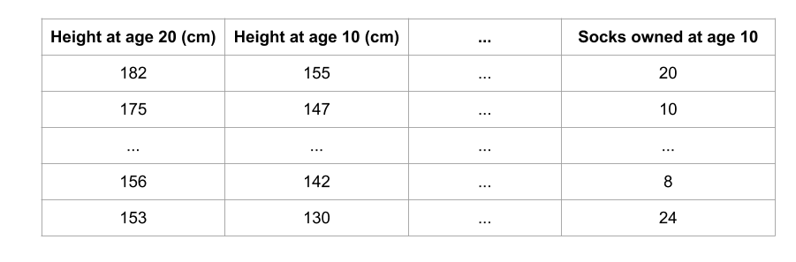
Permutation Importance

Slide 8
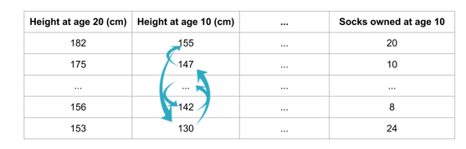
Permutation Importance

Slide 9
Permutation Importance
Vantagens
Desvantagens
Tempo: Usa o mesmo modelo para cada permutação
Interpretação fácil
Pode ser usado para diferentes tipos de problemas
Ideia do comportamento global do modelo
Ainda está ligado à(s) métrica(s) escolhida(s)
Necessariamente precisa do valor observado da variável resposta
Pode ser viesado em caso de correlação entre variáveis explicativas
Dividir importância entre variáveis correlacionadas

Slide 10
Medição de Incerteza
Maior parte das redes neurais são determinísticas
Previsões intervalares costumam ser mais úteis do que previsões pontuais, pois atrelam uma medida de incerteza às previsões
Previsões pontuais não informam sobre a variabilidade das previsões, para uma dada configuração de covariáveis
O nível de cobertura desejada pode ser definido conforme o interesse e contexto

Slide 11



Intervalo de Confiança x Predição
Intervalo de confiança (IC) constrói um intervalo com dada probabilidade de conter o valor verdadeiro do parâmetro
Intervalo de previsão (IP) constrói um intervalo com dada probabilidade de conter uma nova observação (considera a variabilidade dos dados)
IC:
IP:

Slide 12
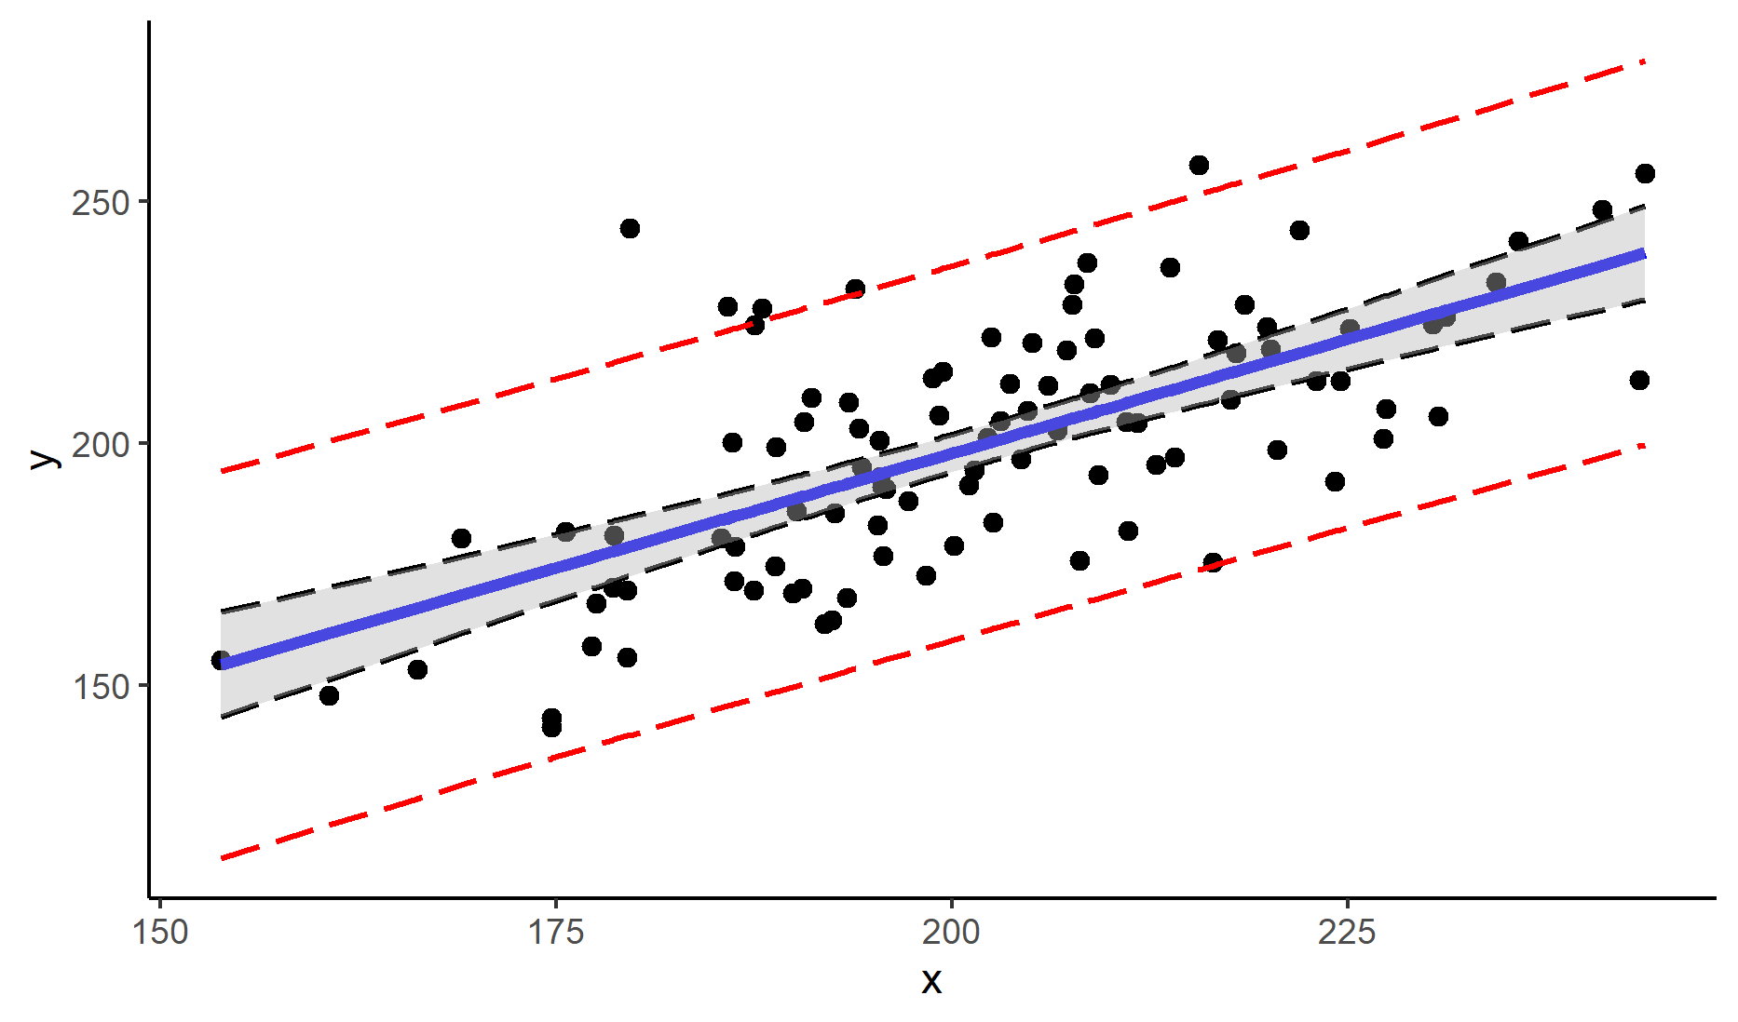
Intervalo de Confiança x Predição

Slide 13
Fontes de Incerteza
Parâmetro
Paramétrica
Estrutural
Algorítmica
Experimental
Extrapolação

Slide 14
Tipos de Incerteza
Aleatória
Epistêmica
Incerteza estatística
O resultado muda cada vez que o experimento é realizado
Incerteza sistemática
Medida não precisa
Efeito do modelo negligenciado
Dados não observados

Slide 15
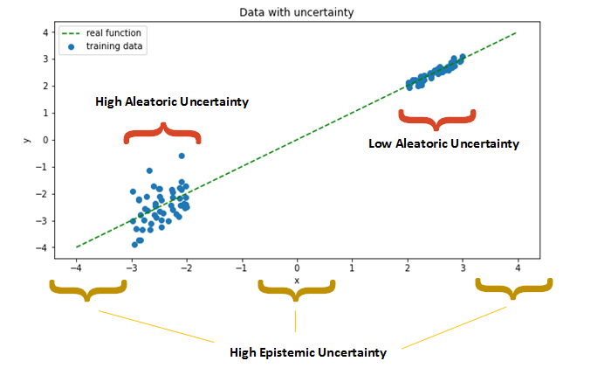
Tipos de Incerteza

Slide 16
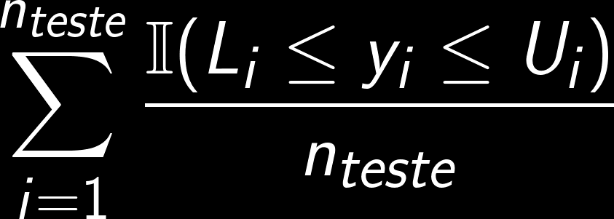
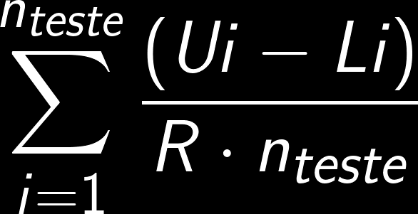
Métricas Utilizadas
PICP:
NMPIW:
CWC:

Slide 17

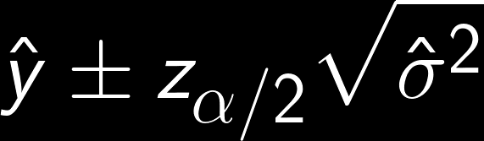
Procedimento 1:
Independência
Mesma distribuição
Normalidade
Média zero
Homocedasticidade
Não considera o valor das covariáveis
IP:

Slide 18
Procedimento 2: Bootstrap NP
Reamostra dos erros observados, isto é, resíduos de treino
Independência
Mesma distribuição
Homocedasticidade
Não considera o valor das covariáveis

Slide 19
Procedimento 3: Dropout
Gerar várias máscaras aleatoriamente para os neurônios (M = 100)
Obtém a previsão com cada rede utilizando as máscaras
Extrai os quantis empíricos das previsões
Similar ao Bagging

Slide 20
Rede Neural com Camada Probabilística
Os parâmetros de uma f.d.p. são modelados (incerteza aleatória)
Rede Neural Bayesiana (incerteza epistêmica)

Slide 21
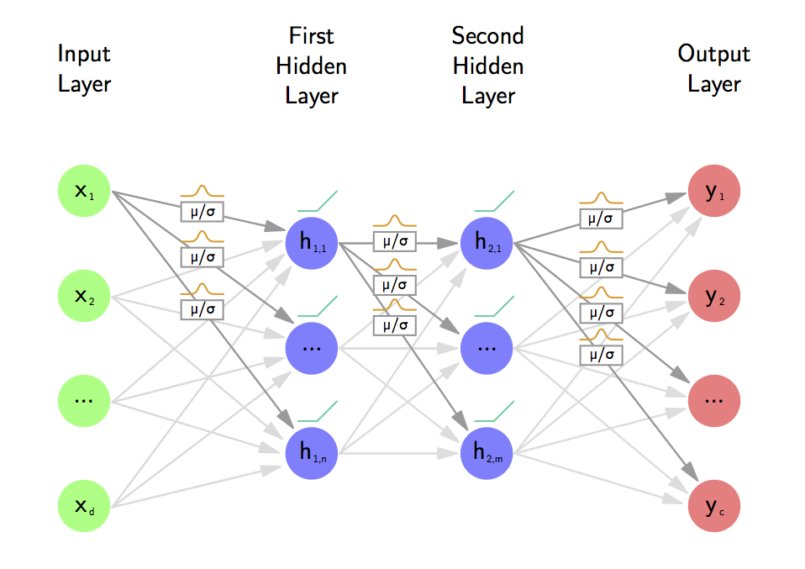
Rede Neural Bayesiana

